Slide 1
PELATIHAN & PRAKTIKUM
Penguasaan Jaringan MikroTik RouterOS
Konsep Bridging, Switching, ARP, dan Manajemen DHCP

Slide 2




Target Kompetensi
Layer 2
Offloading
Keamanan ARP
Otomatisasi IP
Membedakan Switching dan Bridging.
Optimalisasi performa Hardware Offload.
Pengamanan LAN dengan Static ARP.
Konfigurasi DHCP Server & Client.

Slide 3
Persiapan Praktikum
→ 1 Unit RouterBoard: RB941 / RB750 per kelompok.
→ Minimal 2 PC: Bertindak sebagai klien jaringan.
→ Kabel UTP: Koneksi fisik LAN & WAN.
→ Aplikasi Winbox: Terinstal pada PC administrator.

Slide 4
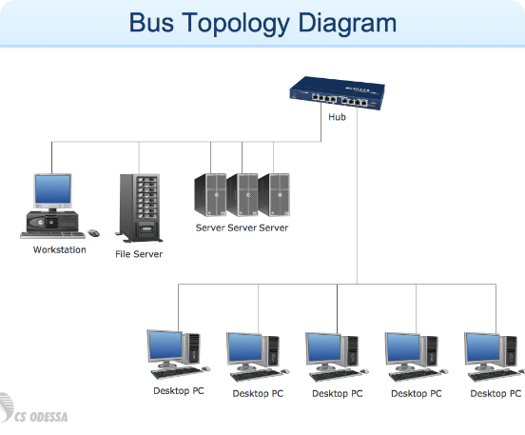
SKENARIO GLOBAL
Topologi Jaringan Lab
Port ether1
Koneksi Internet (ISP) / WAN.
Port ether2
Terhubung ke PC Klien 1.
Port ether3
Terhubung ke PC Klien 2.

Slide 5
Review Singkat OSI Layer
Layer 2: Data Link
Layer 3: Network
MAC Address
IP Address
→ Switching
→ Routing Lintas Segmen
→ Bridging
→ Alokasi DHCP
→ ARP Resolution
→ Firewall Filter L3

Slide 6
BAGIAN 1
Konsep Bridging & Switching

Slide 7
DEFINISI
Apa itu Switching?
OSI Layer 2
Proses meneruskan paket data pada jaringan lokal murni berdasarkan MAC Address.

Slide 8
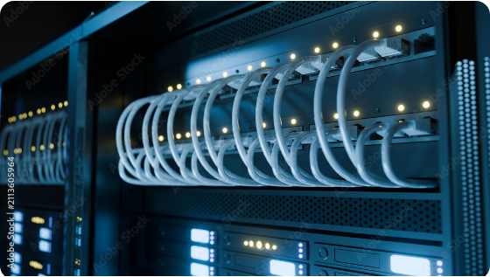
Karakteristik Switching
Wire-speed Kinerja Maksimal
Meneruskan data secepat kapasitas kabel.
Hardware ASIC
Diproses oleh Switch-Chip khusus.
Zero CPU Load
CPU Router tidak bekerja untuk trafik antar port.

Slide 9


Apa itu Bridging?
Satu Domain Logikal
Berbasis Software
Menggabungkan banyak antarmuka fisik menjadi satu jaringan utuh.
Proses penyambungan dikerjakan oleh sistem operasi.

Slide 10
Karakteristik Bridging
Sangat Fleksibel
Membebani CPU
→ Menggabungkan port Ethernet (Fisik).
→ Trafik antar port diproses CPU.
→ Menyatukan port WLAN (Wi-Fi).
→ Throughput bisa menurun.
→ Mengikat VPN Tunnel (EoIP).
→ CPU Load tinggi pada trafik berat.
→ Mendukung VLAN Filtering.

Slide 11
SOLUSI MIKROTIK
Hardware Offloading
Fleksibilitas Bridge + Performa Switch
Memindahkan beban kalkulasi antarmuka dari CPU (Software) langsung ke Switch-Chip (Hardware) secara otomatis.

Slide 12
Kapan Harus Menggunakan Bridge?
01
02
03
Router sebagai Switch
Wired + Wireless
Layer 2 Tunneling
Menggabungkan ether2-5 menjadi satu LAN.
Menyatukan LAN kabel dengan jaringan Wi-Fi.
Menyambung LAN antar gedung via VPN EoIP.

Slide 13
Aturan Emas Bridging
"Jangan pernah memasang IP Address pada port fisik yang menjadi anggota bridge!"
IP Address wajib dipasang pada interface Bridge-nya.

Slide 14
SESI LAB 01
Praktikum Bridging & HW Offload

Slide 15

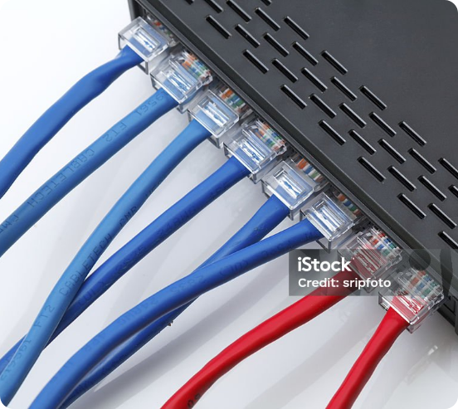
Skenario Praktikum 1
Target Lab:
→ Gabungkan ether2 dan ether3.
→ Buat interface logikal bridge-LAN.
→ Pasang IP Address 192.168.10.1/24 pada bridge.
→ Uji konektivitas PING antar PC.

Slide 16
LANGKAH 1
Membuat Interface Bridge
Konfigurasi Via Winbox:
1.
Klik menu Bridge.
2.
Pada tab Bridge, klik ikon tambah [+].
3.
Isi kolom Name dengan bridge-LAN.
4.
Klik OK.
/interface bridge add name=bridge-LAN

Slide 17
LANGKAH 2
Memasukkan Port ke Bridge
Konfigurasi Via Winbox:
1.
Pindah ke tab Ports (menu Bridge).
2.
Klik [+].
3.
Pilih Interface: ether2, Bridge: bridge-LAN.
4.
Pastikan kotak Hardware Offload tercentang. Klik OK.
5.
Ulangi langkah di atas untuk ether3.
/interface bridge port add bridge=bridge-LAN interface=ether2 hw=yes
/interface bridge port add bridge=bridge-LAN interface=ether3 hw=yes

Slide 18
LANGKAH 3
Verifikasi Hardware Offload
H
→ Cek tab Ports pada menu Bridge.
→ Cari huruf 'H' di sebelah kiri ether2 dan ether3.
→ Arti: Hw-offload aktif. Trafik ditangani murni oleh Switch-chip, beban CPU 0%.
Flag Indikator

Slide 19
LANGKAH 4
Memberikan IP Address
Konfigurasi Via Winbox:
1.
Klik menu IP > Addresses > [+].
2.
Address: 192.168.10.1/24.
3.
Interface: Pilih bridge-LAN (Sangat Penting!).
4.
Klik OK.
/ip address add address=192.168.10.1/24 interface=bridge-LAN

Slide 20
VALIDASI
Uji Coba Praktikum 1
→ PC 1 (ether2): Set IP manual 192.168.10.2, Gateway 192.168.10.1.
→ PC 2 (ether3): Set IP manual 192.168.10.3, Gateway 192.168.10.1.
→ Lakukan PING dari PC 1 ke PC 2.
→ Pastikan hasil ping Reply.

Slide 21
BAGIAN 2
ARP (Address Resolution Protocol)

Slide 22
Mengapa ARP Dibutuhkan?
Bahasa Layer 3
Bahasa Layer 2
Komputer dan Router berkomunikasi via IP Address.
Kartu Jaringan (NIC) fisik hanya mengenali MAC Address.
ARP adalah Sang Penerjemah yang memetakan IP Address ke MAC Address.

Slide 23
Cara Kerja ARP
1. ARP Request (Broadcast)
2. ARP Reply (Unicast)
"Siapa yang memiliki IP 192.168.10.2? Tolong beri tahu MAC Address Anda!"
"Itu IP saya. MAC Address saya adalah AA:BB:CC:DD:EE:FF."
Dikirim ke semua perangkat (FF:FF:FF:FF:FF:FF).
Dikirim langsung ke perangkat penanya.

Slide 24
PENYIMPANAN SEMENTARA
Tabel ARP (ARP Cache)
→ Menyimpan pasangan IP & MAC Address.
→ Mencegah Broadcast Request berulang.
→ Meningkatkan efisiensi jaringan lokal.
→ Di Winbox: Akses via menu IP > ARP.

Slide 25
KONFIGURASI INTERFACE
Mode ARP di MikroTik (1)
Enabled (Default)
Disabled
Otomatis merespon request dan mencatat entri MAC secara dinamis ke tabel ARP.
Fitur mati total. Tidak membalas request, tidak membuat tabel. Butuh input manual.

Slide 26
KONFIGURASI LANJUTAN
Mode ARP di MikroTik (2)
Reply-Only
Proxy-ARP
Hanya membalas request. Tidak mencatat dinamis. Sangat krusial untuk Keamanan LAN.
Router bertindak sebagai "wakil" untuk menjawab request perangkat segmen lain (untuk VPN).

Slide 27

Ancaman: ARP Spoofing
Kelemahan Mode Dinamis
Menerima semua ARP Reply tanpa validasi.
ARP Poisoning
Hacker mengirim Reply palsu, menipu PC seolah ia adalah Router.
Dampak Serangan
Pencurian data (Man-in-the-Middle Attack).

Slide 28
MITIGASI L2
Solusi Keamanan ARP
Static ARP + Reply-Only
Daftarkan MAC Address sah secara manual, lalu kunci interface agar menolak perangkat asing.

Slide 29
SESI LAB 02
Manajemen & Pengamanan ARP

Slide 30
Skenario Praktikum 2
Target Lab:
→ Menganalisa entri ARP Dinamis.
→ Mengunci MAC PC1 (Make Static).
→ Mengaktifkan mode reply-only.
→ Memblokir akses PC asing (Pengujian).

Slide 31
Membuat Static ARP
1. Lihat Tabel Dinamis
2. Make Static
→ Ping Router (192.168.10.1) dari PC1.
→ Sorot/klik baris ARP milik PC1.
→ Buka menu IP > ARP di Winbox.
→ Klik kanan, pilih Make Static.
→ Perhatikan baris dengan huruf 'D' (Dynamic).
→ Huruf 'D' hilang. Entri menjadi permanen.

Slide 32
KUNCI JARINGAN
Mengaktifkan Reply-Only
1.
Buka menu Interfaces.
2.
Klik ganda pada bridge-LAN.
3.
Pada tab General, cari menu dropdown ARP.
4.
Ubah nilai dari enabled menjadi reply-only.
5.
Klik OK.

Slide 33
VALIDASI KEAMANAN
Uji Coba Praktikum 2
→ Tes 1: Ping dari PC1 ke Router. Harus berhasil (Reply).
→ Tes 2: Ubah IP PC1 menjadi IP palsu 192.168.10.99.
→ Coba Ping ke Router lagi. Hasil harus RTO.
→ Kesimpulan: Jaringan aman dari IP/MAC tidak terdaftar.

Slide 34
BAGIAN 3
Manajemen DHCP
Server, Client, & Relay

Slide 35


Apa itu DHCP?
Otomatisasi Parameter
Mencegah IP Conflict
Mendistribusikan IP, Subnet, Gateway, dan DNS.
Menghilangkan risiko human-error input IP ganda.

Slide 36
CARA KERJA
Proses DORA (4 Tahap)
1. Discover
2. Offer
3. Request
4. Acknowledge
Klien -> Broadcast
Server -> Klien
Klien -> Broadcast
"Adakah DHCP Server di jaringan ini?"
"Ada, saya tawarkan IP 192.168.10.50."
"Oke, saya ambil IP tawaran itu!"
Server -> Klien
"Sip, IP resmi disewa (Lease)."

Slide 37
Peran MikroTik dalam DHCP
DHCP Client
DHCP Server
Meminta IP dari Modem ISP (WAN).
Memberikan IP ke jaringan LAN lokal.

Slide 38
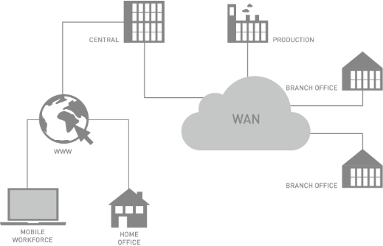
PRAKTIKUM 3
Setup DHCP Client (WAN)
1.
Buka menu IP > DHCP Client > [+].
2.
Interface: Pilih ether1.
3.
Centang Use Peer DNS & NTP.
4.
Add Default Route: yes.
5.
Status harus Bound.

Slide 39
PRAKTIKUM 3
Setup DHCP Server (LAN)
Gunakan Tombol DHCP SETUP (Wizards)
1.
Menu IP > DHCP Server > klik DHCP Setup.
2.
Interface: Pilih bridge-LAN (Bukan port fisik).
3.
Gateway & Network: Next (Bawaan otomatis).
4.
Addresses to Give Out: Rentang IP disewakan. Next.
5.
DNS Servers: Isi 8.8.8.8. Selesai.

Slide 40
KESIMPULAN
Best Practices Jaringan
1. Selalu Bridge LAN
2. Kunci ARP L2
3. DHCP Setup Tool
Jangan biarkan port lokal terpisah tanpa bridge dan HW Offload.
Gunakan Static ARP dan Reply-Only pada lingkungan produksi.
Hindari pembuatan pool manual untuk meminimalisir human error.

Slide 41






Image Sources
https://www.conceptdraw.com/How-To-Guide/picture/ConceptDraw-Computer-and-Networks-solution-example-Bus-topology-diagram.png
Source: www.conceptdraw.com
https://as2.ftcdn.net/v2/jpg/21/13/60/59/1000_F_2113605964_65EXBDC11Hfj40oBdd4xzfppNTvvibq2.jpg
Source: www.posters.cz
https://media.istockphoto.com/id/467872585/photo/lan-network-switch-with-ethernet-cables-plugged-in.jpg?s=1024x1024&w=is&k=20&c=6hXWu0dkJlomrbssTKPSvSrIfKRH2Cjswz_2PnSfmOc=
Source: www.istockphoto.com
https://img.magnific.com/premium-vector/cybersecurity-shield-with-lock-icon-circuit-connections-representing-digital-data-protection-network-security-vector-illustration_126712-64090.jpg?semt=ais_hybrid&w=740&q=80
Source: www.magnific.com
https://www.openeye.net/wp-content/uploads/2021/10/it-worker-using-laptop-in-server-room.jpg
Source: www.openeye.net
https://www.zenarmor.com/docs/assets/images/figure-1-wandiagram-2533ba9488c4940ab6c2f769b04c2d10.png
Source: www.zenarmor.com

